Slide 1


FLUJOGRAMA
ARCHIVOS CARGADOS
ARCHIVOS PREPARADOS
CREADO
DATOS INSERTADOS
ANALIZADO
APROBADO
CANCELADO

Slide 2
El vector se ordena de manera descendente según el puntaje total obtenido.
Puntaje | StrPreguntas
101 | EBCXAACDEX
99 | CDCABACBBD
98 | ADCAAACBBA
98 | ADCAAACBBA
90 | CDCAAACBBD
85 | CDCAAAXXXA
82 | DXAAAACBXX
80 | CDCADAECDA
80 | ACBXABABBA
75 | ADABDCXXAB
70 | CBDXDCXXBA
69 | ADDXECCBAA
68 | CBBADECXEA
67 | ADDXECCBAA
67 | CBBADECXEA
66 | ADDXECCBAA
65 | CBBADECXEA
i
Si la TasaVecindario es de 30%, esto significa que los elementos j de su vecindario diferirán como máximo el 30% del puntaje del elemento i.
i
j
j
i
j
j
j
j
j
j
Definimos al vecindario como todos los elementos dentro de este intervalo
j
j
j
Vecindario del elemento i
j
j
j
j
j
j
j
j
De esta manera, no tenemos que comparar todos los elementos, y aprovechando el ordenamiento descendente según puntaje, iremos reduciendo el tamaño del vecindario.
j
j
j
j
j
j
j
j
j
j

Slide 3
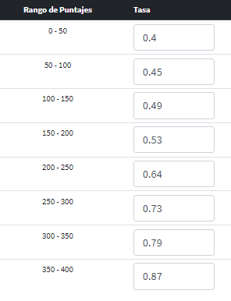
Al comparar dos elementos
Elemento i | B | D | C | A | A | A | C | B | B | A
Elemento j | A | C | B | X | A | B | A | B | B | A
Coincidencias: | X | X | X | X | A | X | X | B | B | A
Cantidad de Coincidencias: 4
Según nuestra tabla, para romper la tolerancia se requiere que la cantidad de coincidencias sea mayor al 45% de la cantidad de respuestas del elemento i.
Cantidad de respuestas elemento i = 10
Evaluamos:
CantRespuestasElementoi*tasaTolerancia < cantCoincidencias
10 * 45% < 4
4,5 < 5
FALSO
Por lo tanto, esta comparación no ha roto la tolerancia necesaria.
Si hubiera resultado VERDADERO, añadimos este par de elementos a la tabla GrupoPatron.

